Slide 1
毕业答辩
基于微信小程序的智慧医疗挂号系统的设计与实现
xxx
答辩人：xxx
导师：xxx
时间：2024-xxxx

Slide 2

行业PPT模板http://www.1ppt.com/hangye/
CONTENTS
目录
01
选题背景及意义
Background and significance of topic selection
02
关键技术与亮点
Key technologies and highlights
03
系统流程图
System flow chart
04
自我总结
self-summary

Slide 3
01
Background and significance of topic selection
选题背景及意义

Slide 4


选题背景
THE BACKGROUND
选题背景一
选题背景二
当前社会，随着生活质量的提高，人们越来越关注自己的身体健康，所以医疗小程序的数量也在不断增长。
随着医疗科技的不断发展，医疗小程序有着广阔的应用前景。通过深入研究和设计医疗小程序。

Slide 5
意义
SIGNIFICANCE
01
02
03
效率
质量
体验
提高医疗服务的便捷性和效率，使患者不再需要长时间排队等候就医，大大缩短了就医时间。
通过推动医疗信息化建设，将提高医院管理效率和服务质量，为医疗服务的创新与发展提供新的思路。
改善患者的就医体验，提升整体医疗服务水平，有助于建设健康社会。

Slide 6
02
关键技术与亮点
Key technologies and highlights

Slide 7
关键技术
Key technologies
前端设计基于uniapp的小程序和element-ui组件的UI。
后端设计基于springboot框架，采用B/S模式和MVC模型。
数据库采用Hbase数据库。

Slide 8
亮点
highlights
运用OCR扫描技术对患者的医疗信息进行自动识别和录入，减少患者填写表格的时间和工作量。
利用人脸识别技术确保用户身份验证的准确性和安全性，简化用户挂号流程。
通过实时通讯技术，查看线上医生是否出诊。
mino私有云存储患者信息(开源免费)。

Slide 9
03
系统流程图
System flow chart

Slide 10
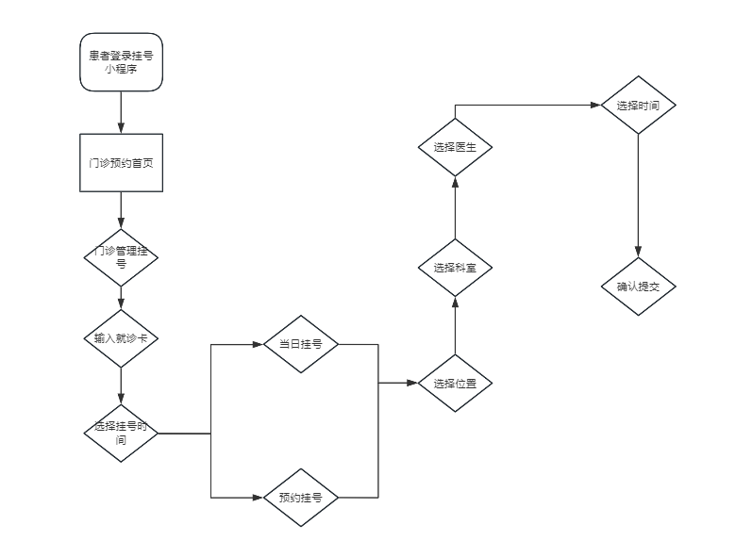

Slide 11
04
自我总结
self-summary

Slide 12

自我总结
self-summary
医疗系统通常涉及大量的数据、复杂的业务流程和严格的安全要求。
从患者信息管理、预约挂号分析到电子病历管理，每个模块都需要精细设计和严谨的实现。
在医疗系统中，患者的隐私和敏感数据保护至关重要。
同时医疗系统也是对学习者一个很大的挑战，往深入学还需要处理大量的图像数据（如X光片、CT扫描等），要求开发人员具备高效的数据处理和分析能力。
随着医疗技术的不断发展和患者需求的不断变化，医疗系统也需要持续改进和优化。

Slide 13
敬请各位专家老师
批评指正

